Slide 1
Chương 5: Vi xử lý 8086-3

Slide 2
Mục tiêu
Hiểu được tập lệnh assemply của vi xử lý 8086
Biết được các bước lập trình với VXL 8086
Biết được cấu trúc chung của một chương trình ASM trên 8086
Biết và sử dụng được các cấu trúc điều khiển cơ bản

Slide 3
Nội dung
Lập trình hợp ngữ cho bộ vi xử lý 8086
  Tập lệnh ASM
  Cấu trúc chung của chương trình
  Các cấu trúc điều khiển cơ bản

Slide 4
Tập lệnh Assemply
Các lệnh vận chuyển dữ liệu
Các lệnh tính toán số học
Các lệnh tính toán logic
Các lệnh dịch quay toán hạng
Các lệnh nhảy
Các lệnh lặp
Các lệnh điều khiển, đặc biệt khác

Slide 5
Các lệnh vận chuyển dữ liệu
1. MOV Đích, Nguồn
Toán hạng Đích và Nguồn có thể định địa chỉ theo nhiều kiểu khác nhau nhưng phải có cùng độ dài và không được phép đồng thời là 2 ô nhớ hoặc hai thanh ghi đoạn
VD:
  MOV AL,AH
  MOV CX, 50
  MOV DL, [SI]

Slide 6
Các lệnh vận chuyển dữ liệu (tt)
2. OUT Port, Acc
Trong đó Port là địa chỉ cổng, có 8bit. Nếu Acc là AL thì dữ liệu 8 bit được đưa ra ở Port. Nếu Acc là AX thì dữ liệu 16 bit được đưa ra ở Port và Port + 1.
Có thể dùng DX để thay thế cho Port -> 0000H < Port <FFFFH
VD:
  OUT 45H, AL
  MOV DX, 005FH
  OUT DX, AX

Slide 7
Các lệnh vận chuyển dữ liệu (tt)
3. IN Acc, Port
Trong đó Port là địa chỉ cổng, có 8bit. Truyền 1 byte hoặc 1 word từ cổng tới thanh ghi
Có thể dùng DX để thay thế cho Port -> 0000H < Port <FFFFH
VD:
  IN AL, 45H
  MOV DX, 005FH
  IN AX, DX

Slide 8
Các lệnh vận chuyển dữ liệu (tt)
4. POP Đích
Lấy 1 từ ở đỉnh ngăn xếp vào thanh ghi
5. PUSH Nguồn
Cất 1 từ vào đỉnh ngăn xếp
VD:
  POP DX
  PUSH BX

Slide 9
Các lệnh tính toán số học
6/7. ADC/ADD Đích, Nguồn
Cộng 2 toán hạng Đích và Nguồn (ADC với cờ CF) kết quả lưu vào đích
Các cờ bị thanh đổi: AF, CF, OF, PF, SF, ZF
VD:
  ADC AL, 74H
  ADC CL,BL
  ADC DL,[SI]

Slide 10
Các lệnh tính toán số học (tt)
8. SUB Đích, Nguồn
Toán hạng Đích và Nguồn phải cùng loại dữ liệu và không được đồng thời là hai ô nhớ hoặc thanh ghi đoạn
Các cờ bị thanh đổi: AF, CF, OF, PF, SF, ZF
VD:
  SUB AL, 74H
  SUB CL,BL
  SUB DL,[SI]

Slide 11
Các lệnh tính toán số học (tt)
9. MUL Nguồn
Thực hiện phép nhân không dấu thanh ghi tích lũy với toán hạng nguồn
Nếu nguồn là số 16bit thì tích lưu vào DXAX
Các cờ bị thanh đổi: CF, OF
VD:
  MUL CX
  MUL BL

Slide 12
Các lệnh tính toán số học (tt)
10. DIV Nguồn
Toán hạng Nguồn là số chia.
Nếu Nguồn là 8bit thì phép chia là AX/Nguồn, thương là AL, số dư là AH
Nếu Nguồn là 16bit thì phép chia là DXAX/Nguồn, thương là AX và số dư là DX
Nếu Nguồn = 0 hoặc thương lớn hơn FFH (FFFFH) thì 8086 thực hiện INT0
VD:
  MOV AX, 0033H
  MOV BL, 25
  DIV BL

Slide 13
Các lệnh tính toán số học (tt)
11. DEC Đích
Trừ toán hạng Đích đi 1
12. INC Đích
Tăng toán hạng Đích thêm 1
Các cờ bị thanh đổi: AF, OF, PF, SF, ZF
VD:
  MOV BX, 1200H
  DEC BX
  INC BH

Slide 14
Các lệnh tính toán số học (tt)
13. NEG Đích
Lấy 0 trừ đi toán hạng Đích, lưu kết quả vào đích
Các cờ bị thanh đổi: AF, CF, OF, PF, SF, ZF
VD:
  MOV BX, 1234H
  NEG BX

Slide 15
Các lệnh tính toán logic
14. AND Đích, Nguồn
AND toán hạng Đích và Nguồn, lưu kết quả vào Đích
15. OR Đích, Nguồn
OR toán hạng Đích và Nguồn, lưu kết quả vào Đích
Các cờ bị thanh đổi: CF, OF, PF, SF, ZF
VD:
  AND AL, 0FH
  OR CL, 30H

Slide 16
Các lệnh tính toán logic
16. NOT Đích
Đảo giá trị các bit của toán hạng Đích
Các cờ bị thanh đổi: không có cờ nào bị thay đổi
VD:
  MOV AL, 53H
  NOT AL

Slide 17
Các lệnh dịch quay toán hạng (tt)
23. XOR Đích, Nguồn
Thực hiện lệnh XOR giữa 2 toán hạng
Kết quả = 1 nếu 2 toán hạng đối nhau
Kết quả = 0 nếu 2 toán hạng bằng nhau
Các cờ bị thanh đổi: CF, OF, SF, ZF, PF, PF
VD:
  XOR AX, AX
  XOR BX, BX
  MOV AX, 5857H
  XOR AX, BX

Slide 18
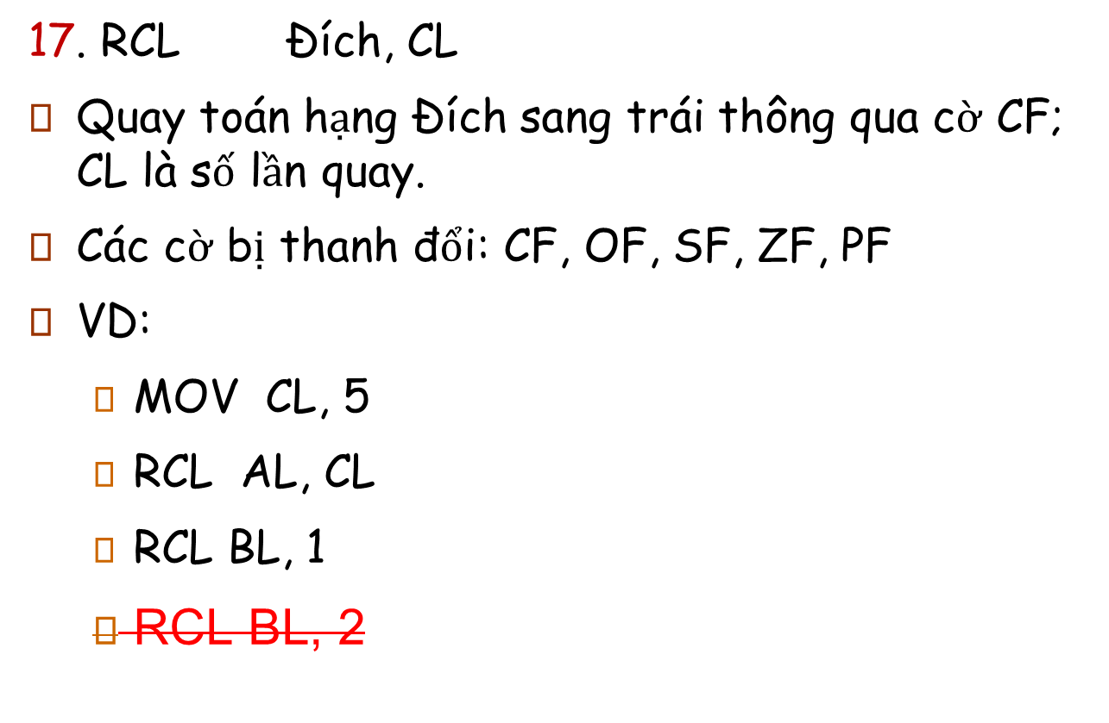
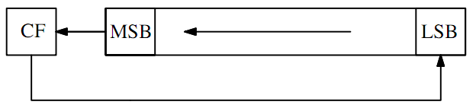
Các lệnh dịch quay toán hạng

Slide 19
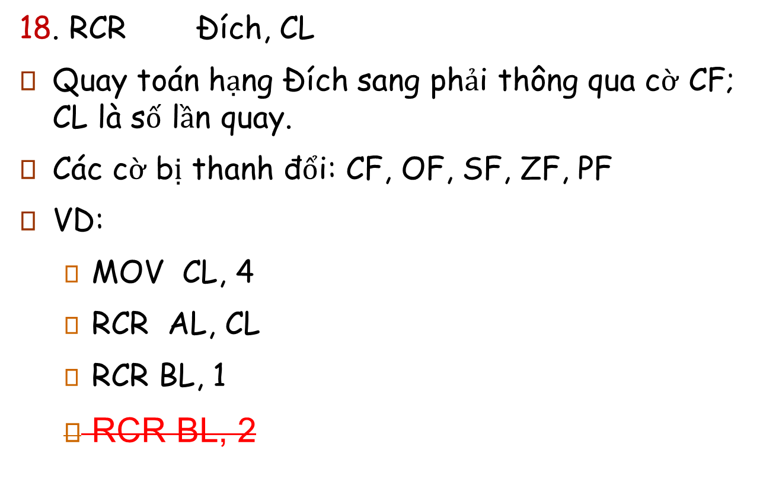
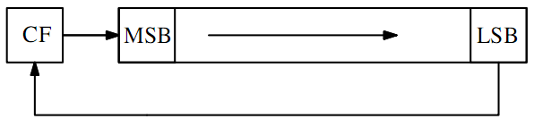
Các lệnh dịch quay toán hạng (tt)

Slide 20
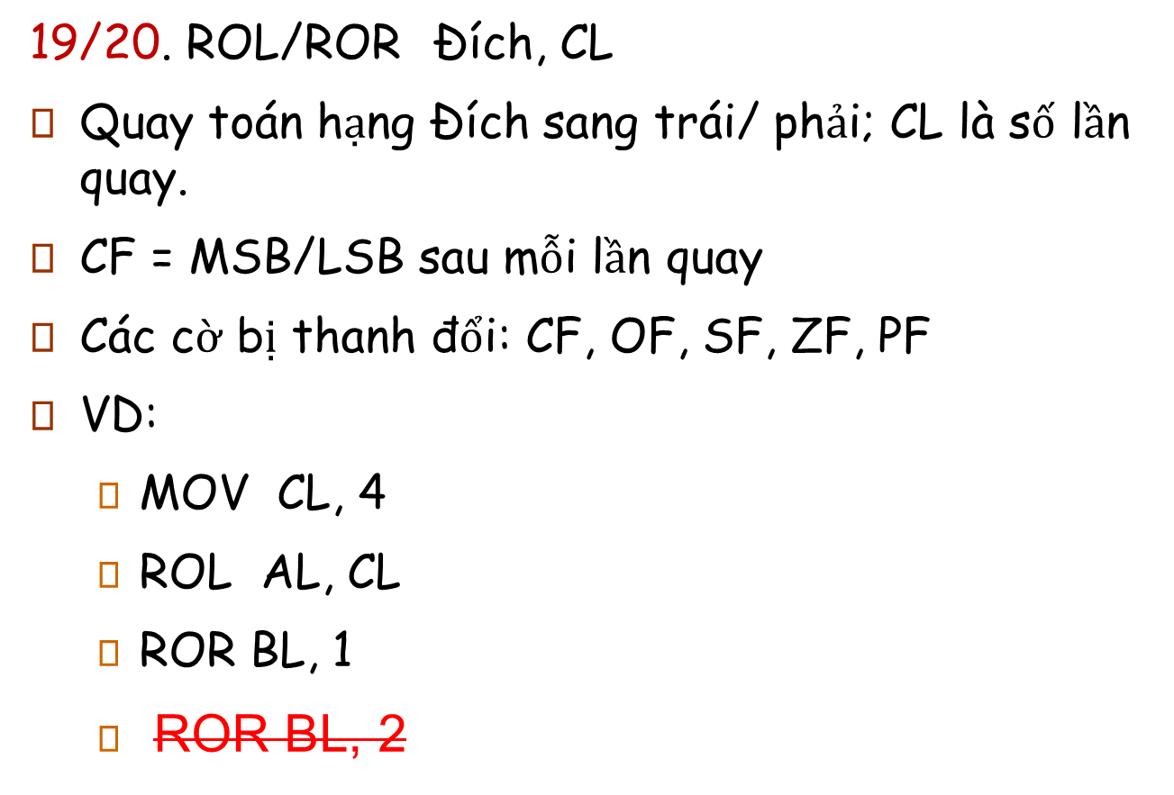
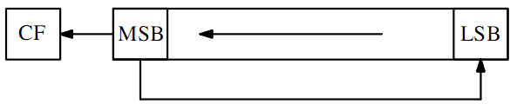
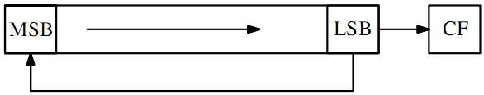
Các lệnh dịch quay toán hạng (tt)

Slide 21
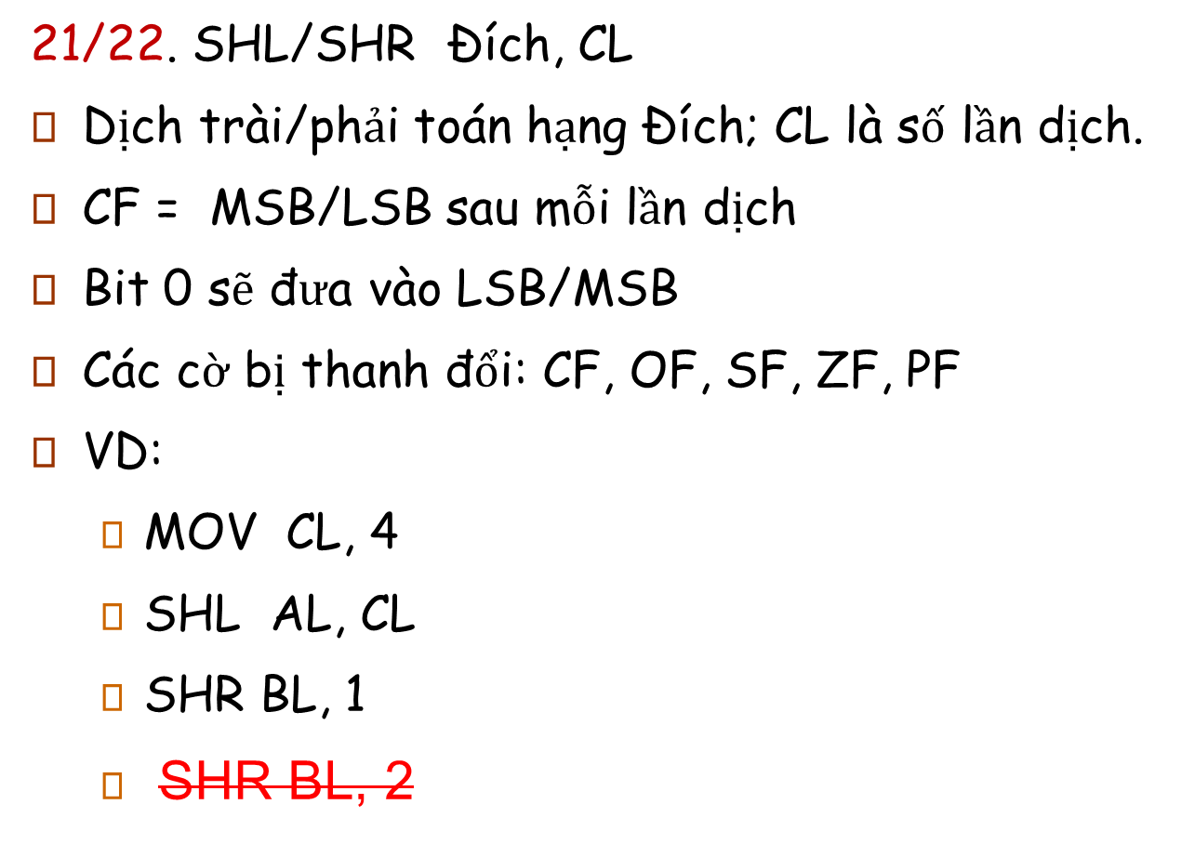


Các lệnh dịch quay toán hạng (tt)

Slide 22
Các lệnh nhảy
24. CMP Đích, Nguồn
Thực hiện trừ toán hạng Đích cho toán hạng Nguồn như không lưu kết quả
Các cờ bị thanh đổi: AF, CF, OF, SF, ZF, PF
So sánh | CF | ZF
Đích = Nguồn | 0 | 1
Đích > Nguồn | 0 | 0
Đích < Nguồn | 1 | 0

Slide 23
Các lệnh nhảy (tt)
25. JA/JNBE Nhãn
Nhảy đến Nhãn nếu CF + ZF = 0 (lớn hơn)
Nhãn nằm trong khoảng -128 đến +127
VD:
  MOV AX, 12ABH
  CMP AX, 12ABH
  JA HET GIO

Slide 24
Các lệnh nhảy (tt)
26. JAE/JNB/JNC Nhãn
Nhảy đến Nhãn nếu CF = 0 (lớn hơn hoặc bằng)
Nhãn nằm trong khoảng -128 đến +127
VD:
  MOV AX, 12AAH
  CMP AX, 12ABH
  JA E HET GIO

Slide 25
Các lệnh nhảy (tt)
27. JB/JC/JNAE Nhãn
Nhảy đến Nhãn nếu CF = 1 (nhỏ hơn)
Nhãn nằm trong khoảng -128 đến +127
VD:
  MOV AX, 12ACH
  CMP AX, 12ABH
  JB HET GIO

Slide 26
Các lệnh nhảy (tt)
28. JBE/JNA Nhãn
Nhảy đến Nhãn nếu CF + ZF = 1 (nhỏ hơn)
Nhãn nằm trong khoảng -128 đến +127
VD:
  MOV AX, 12ACH
  CMP AX, 12ABH
  JBE HET GIO

Slide 27
Các lệnh nhảy (tt)
29. JE/JZ Nhãn
Nhảy đến Nhãn nếu ZF = 1 (bằng nhau)
Nhãn nằm trong khoảng -128 đến +127
VD:
  MOV AX, 12ACH
  CMP AX, 12ABH
  JE HET GIO

Slide 28
Các lệnh nhảy (tt)
30. JNE/JNZ Nhãn
Nhảy đến Nhãn nếu ZF = 0 (bằng nhau)
Nhãn nằm trong khoảng -128 đến +127
VD:
  MOV AX, 12ABH
  CMP AX, 12ABH
  JNE HET GIO

Slide 29
Các lệnh nhảy (tt)
31. JMP Nhãn
Nhảy đến Nhãn không điều kiện
Nhảy ngắn : -128 đến + 127
Nhảy gần: - 32768 đến + 32767
Nhảy xa: đoạn mã khác
VD:
  JMP SHORT HET GIO
  JMP NEAR HET GIO
  JMP HET GIO

Slide 30
Các lệnh lặp
32. LOOP Nhãn
Dùng để lặp lại đoạn chương trình từ Nhãn đến hết lệnh loop Nhãn khi CX #0
Trước khi vào vòng lặp cần phải nạp CX, sau mỗi lần lặp CX giảm 1
Nhãn phải nằm các LOOP tối đa -128 byte
VD:
  MOV AL, 20
  MOV CX, 10
  LAP: INC AL
  LOOP LAP
Đoạn lệnh này lặp bao nhiêu lần?

Slide 31
Các lệnh lặp (tt)
33. LOOPE/LOOPZ Nhãn
Dùng để lặp lại đoạn chương trình từ Nhãn đến hết lệnh loop Nhãn khi CX # 0 và ZF = 1
Trước khi vào vòng lặp cần phải nạp CX, sau mỗi lần lặp CX giảm 1
Nhãn phải nằm các LOOP tối đa -128 byte
VD:
  MOV AX, 2015H
  MOV CX, 30
  LAP: DEC AH
  COMP AL, AH
  LOOPE LAP
Đoạn lệnh này lặp bao nhiêu lần?

Slide 32
Các lệnh lặp (tt)
34. LOOPNE/LOOPNZ Nhãn
Dùng để lặp lại đoạn chương trình từ Nhãn đến hết lệnh loop Nhãn khi CX =#0 và ZF = 0
Trước khi vào vòng lặp cần phải nạp CX, sau mỗi lần lặp CX giảm 1
Nhãn phải nằm các LOOP tối đa -128 byte
VD:
  MOV AX, 2015H
  MOV CX, 30
  LAP: DEC AH
  CMP AL, AH
  LOOPN E LAP
Đoạn lệnh này lặp bao nhiêu lần?

Slide 33
Các lệnh điều khiển, đặc biệt khác
35. CALL Nhãn chương trình con
Dùng để chuyển hoạt động của vi xử lý từ chương trình chính sang chương trình con
VD:
  ORG 100h ; for COM file.
  CALL p1
  ADD AX, 1
  RET ; return to OS.
  p1 PROC ; procedure declaration. MOV AX, 1234h
  RET ; return to caller.
  p1 ENDP

Slide 34
Các lệnh điều khiển, đặc biệt khác (tt)
36. INT N
Lệnh gọi chương trình con phục vụ ngắt
Bảng vector ngắt 1KB từ 00000H đến 003FFH
Có 256 ngắt (N từ 00H – FFH)
  Mỗi vector có 4 byte chứa IP và CS của CT phục vụ ngắt
  32 vector đầu dành cho Intel
  224 vector tiếp theo dành cho người dùng

Slide 35
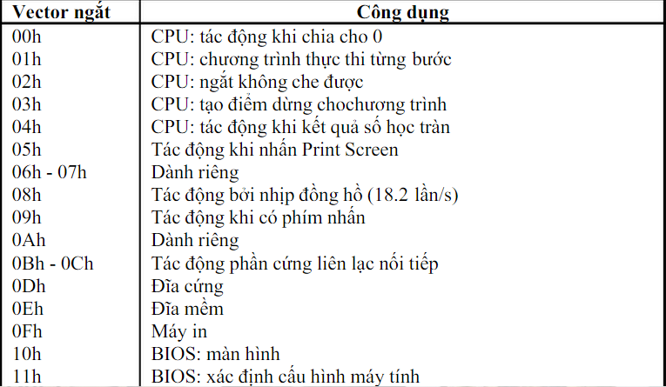
Các lệnh điều khiển, đặc biệt khác (tt)
http://www.scribd.com/doc/82189065/Cac-ngat-cua-8086

Slide 36
Các lệnh điều khiển, đặc biệt khác (tt)
37. IRET
Trở về chương trình chính từ chương trình con phục vụ ngắt

Slide 37
Quy trình thực hiện lệnh INT và IRET
THỰC HIỆN LỆNH INT
Cất thanh ghi cờ vào Stack
IF = 0 cấm các ngắt khác tác động
TF = 0 chạy suốt chương trình ngắt
Cất CS và IP vào Stack
IP = [N*4], CS = [N*4 + 2]
Thực hiện chương trình ngắt

Slide 38
Quy trình thực hiện lệnh INT và IRET
THỰC HIỆN LỆNH IRET
Lấy IP từ Stack
Lấy CS từ Stack
Lấy thanh ghi cờ từ Stack
Thực hiện chương trình chính trước đó

Slide 39
Các lệnh điều khiển, đặc biệt khác (tt)
38. RET / RET N
Trở về chương trình chính từ chương trình con
RET N dùng để nhảy qua các giá trị của chương trình con trong stack

Slide 40
Các lệnh điều khiển, đặc biệt khác (tt)
39. STC
Dùng để thiết lập cờ nhớ CF = 1
40. NOP
Không làm gì
Tăng nội dung IP và tiêu tốn 3 chu kỳ clock

Slide 41
Các bước lập trình
Cú pháp của chương trình hợp ngữ
Dữ liệu cho chương trình
Biến và hằng
Khung của một chương trình hợp ngữ

Slide 42
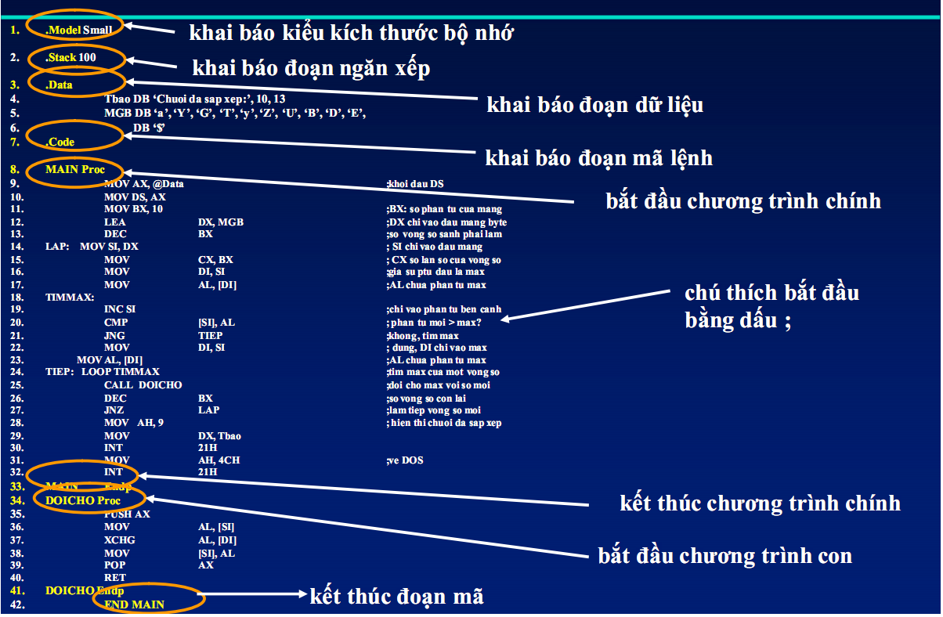
Cú pháp của chương trình hợp ngữ

Slide 43
Dữ liệu cho chương trình
Hệ số 2: 00110B
Hệ số 10: 1234
Hệ số 16: 1EFDH, 0ABCEH
Ký tự, chuỗi ký tự: ‘A’, ‘mhd’

Slide 44
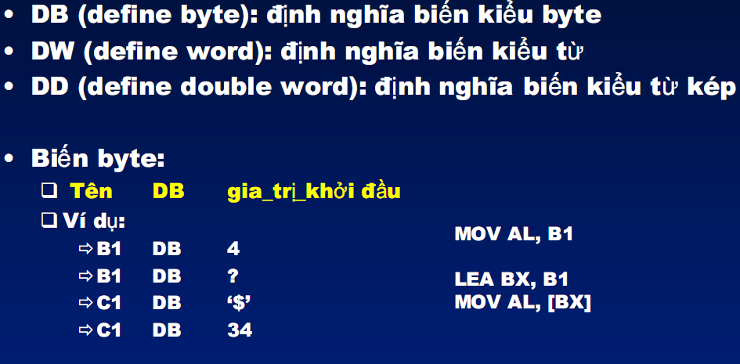
Biến và hằng

Slide 45
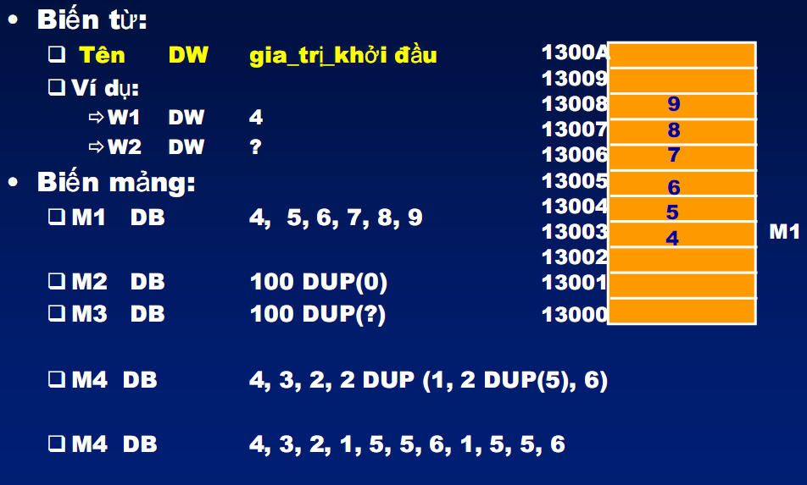
Biến và hằng (tt)

Slide 46
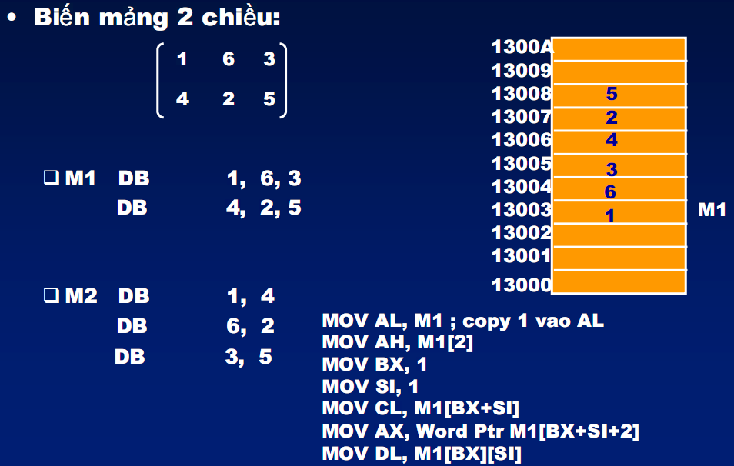
Biến và hằng (tt)

Slide 47
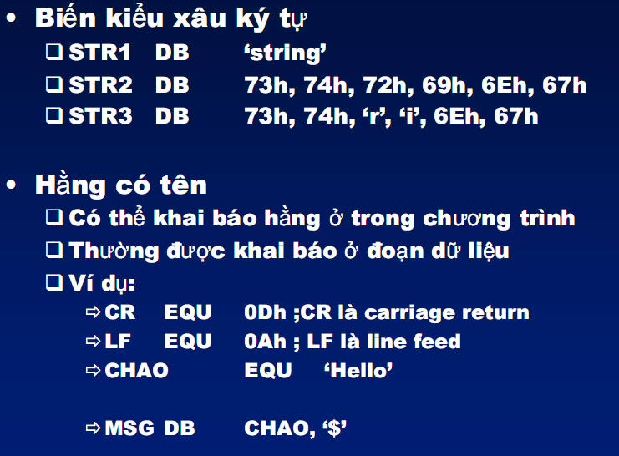
Biến và hằng (tt)

Slide 48
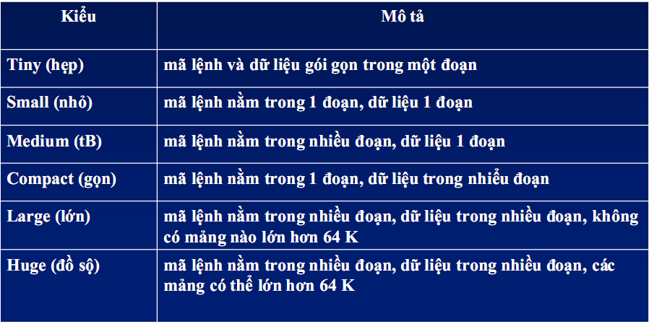
Khung của một chương trình hợp ngữ
Khai báo quy mô sử dụng bộ nhớ
.MODEL kiểu kích thước bộ nhớ
Ví dụ: .MODEL Small

Slide 49
Khung của một chương trình hợp ngữ (tt)
Khai báo đoạn ngăn xếp
.Stack kích thước (bytes)
Khai báo đoạn dữ liệu
.Data
Khai báo đoạn mã
. Code

Slide 50
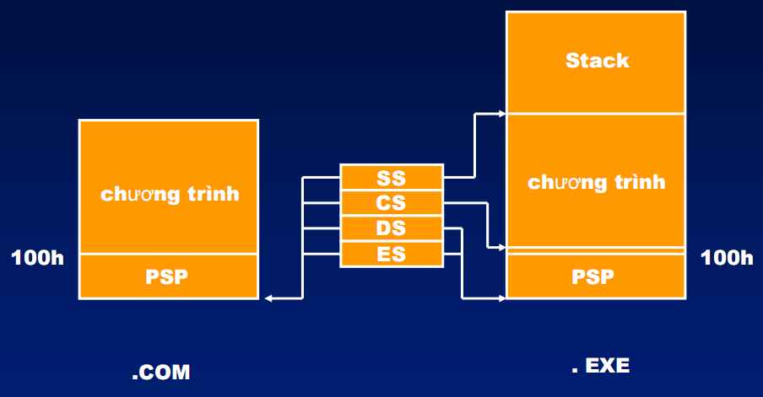
Khung của một chương trình hợp ngữ (tt)

Slide 51
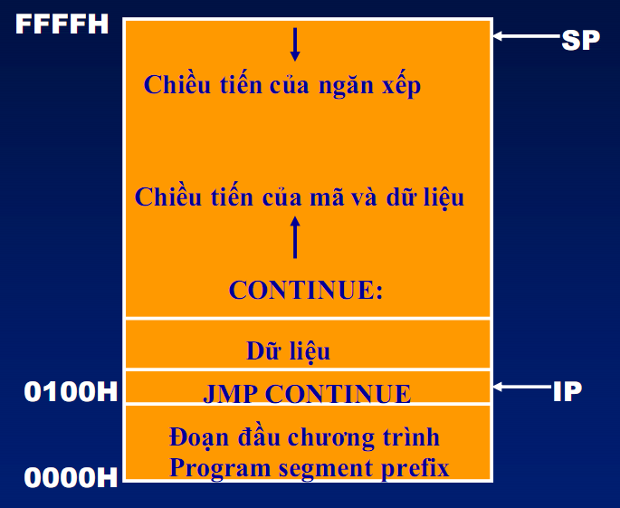
Khung của một chương trình hợp ngữ (tt)

Slide 52
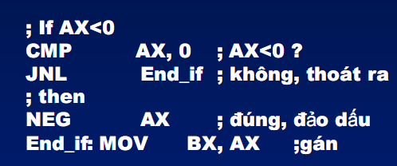
Các cấu trúc điều khiển cơ bản
If điều kiện then công việc
Ví dụ: Gán cho BX giá trị tuyệt đối của AX

Slide 53
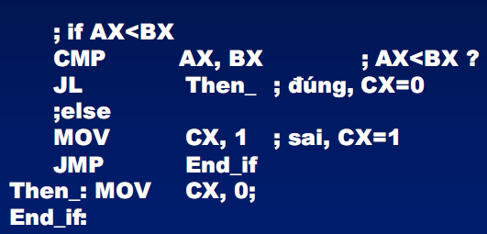
Các cấu trúc điều khiển cơ bản
If điều kiện then công việc1 else công việc 2
Ví dụ: Nếu AX<BX thì CX = 0 ngược lại CX =1

Slide 54
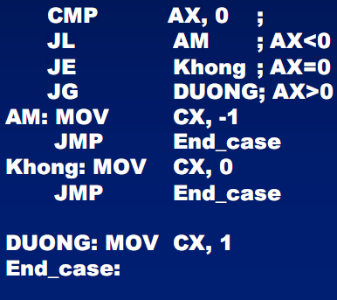
Các cấu trúc điều khiển cơ bản
Case Biểu thức
Giá trị 1: công việc 1
…
Giá trị n: công việc n
END CASE
Ví dụ:
Nếu AX<0 thì CX = -1
Nếu AX=0 thì CX = 0
Nếu AX>0 thì CX = 1

Slide 55
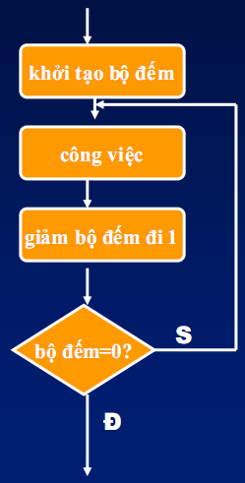
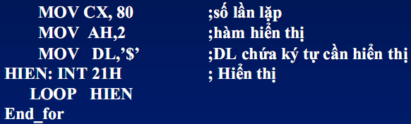
Các cấu trúc điều khiển cơ bản
For số lần lặp Do công việc
Ví dụ: Hiển thị 1 dòng ký tự $ trên màn hình

Slide 56
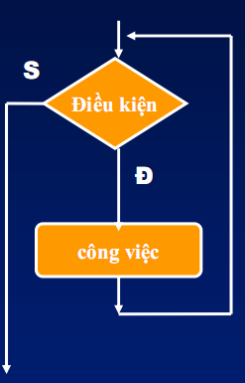
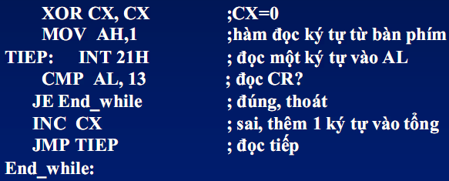
Các cấu trúc điều khiển cơ bản
While điều kiện Do công việc
Ví dụ: Đếm số ký tự đọc được từ bàn phím đến khi gặp ký tự CR thì thôi

Slide 57
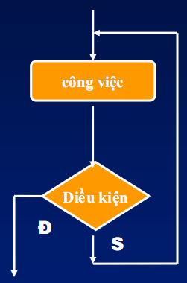
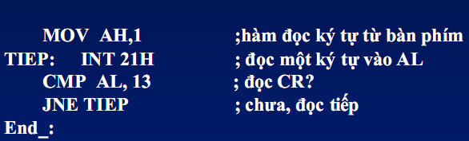
Các cấu trúc điều khiển cơ bản
Repeat điều kiện Until công việc
Ví dụ: Đọc từ bàn phím cho tới khi gặp ký tự CR thì thôi

Slide 58
Ôn tập
Tập lệnh ASM
Cấu trúc chung của chương trình
Các cấu trúc điều khiển cơ bản

Slide 59
Kết thúc chương 5-3

